Slide 1
第十一章 群体遗传学

Slide 2
上一课重点内容回顾
主要的知识点：
Hardy – Weinberg 平衡定律的前提条件与主要内容
基因频率与基因型频率的计算方法(平衡群体和非平衡群体)
性连锁基因由不平衡到平衡的方式和规律
主要的概念：
孟德尔群体与基因库
基因频率
基因型频率

Slide 3
第三节 影响 Hardy – Weinberg 平衡的因素

Slide 4
一、基因突变
1. 若仅存在正向突变：
设：基因 A → a 为正向突变，每代突变率为 u
（u=x/n, x是一代中A突变为a基因数目, n为A基因总数）
突变前： A 频率 : p₀
突变后 ： A 频率： p₀ (1- u)
p_{n} = p₀ ( 1- u )^{n} ( n → ∝，p_{n} → 0 )
p₀ 为A基因的初始频率，p_{n} 是随机交配n代的频率
哈工大-遗传学
第十一章 群体遗传学

Slide 5

突变压（mutation pressure）
假设在常染色体上有一对等位基因A和a，若A在长时间内不断突变为a，没有其它因素的干扰，最终这个群体中的A将全部消失，成为a的纯合群体；
这就是突变对遗传结构产生的压力，称为突变压（mutation pressure）；
哈工大-遗传学
第十一章 群体遗传学

Slide 6
2. 若同时存在正向突变和回复突变：
设：正向突变（A → a）的频率为 u
回复突变（a → A）的频率为 v
u
A
a
v
则：p 每代变化量 qv - pu
q 每代变化量 pu - qv
如果：
pu < qv
则群体中 A 增加
pu > qv
则群体中 a 增加
pu = qv 群体中基因频率保持不变(达到平衡)
哈工大-遗传学
第十一章 群体遗传学

Slide 7
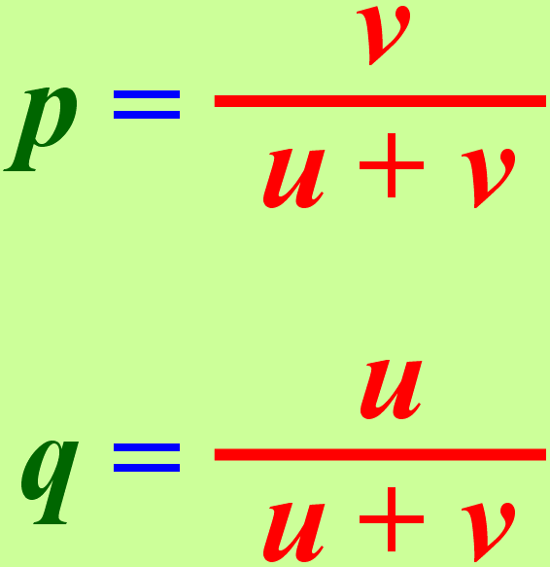
平衡时： pu = qv
pu = ( 1 - p ) v
pu = v - pv
v = pu + pv = p（u + v）
因此
p =
v
u + v
同理
q =
u
u + v
哈工大-遗传学
第十一章 群体遗传学

Slide 8
二、自然选择
(一)、适应值与选择系数
1. 适应值(adaptive value)：也称达尔文适合度，指一种已知基因型的个体，将它的基因传递给后代的相对能力，用ω表示；
哈工大-遗传学
第十一章 群体遗传学

Slide 9
①ω是一个相对值，将具有最高生殖效能的基因型个体的适应值定为1，其它基因型个体适应值是与之相比的比值；
基因型 | AA | Aa | aa | 总数
当代个体数 | 40 | 50 | 10 | 100
产生的可育子代数 | 80 | 90 | 10 | 180
平均可育子代数 | 80/40=2 | 90/50=1.8 | 10/10=1
适应值ω | 1 | 0.9 | 0.5
哈工大-遗传学
第十一章 群体遗传学

Slide 10
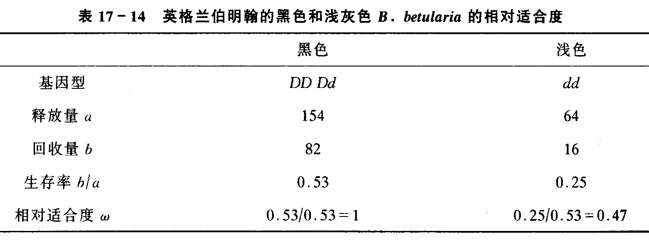
②适应值是一个相对概念，与环境因素有关；
椒花蛾在污染区时：
哈工大-遗传学
第十一章 群体遗传学

Slide 11
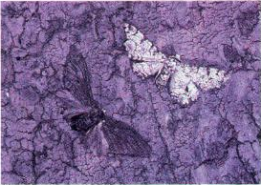
哈工大-遗传学
第十一章 群体遗传学

Slide 12
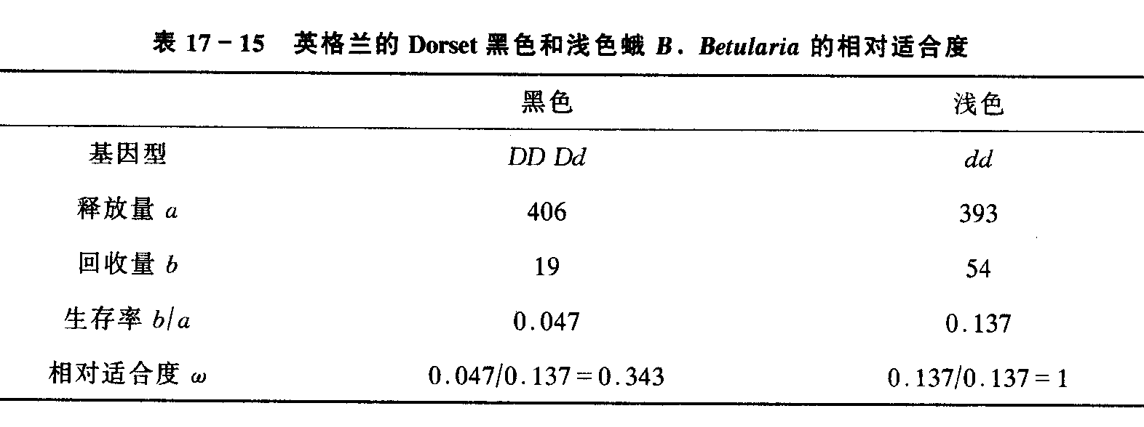
椒花蛾在非污染区时：
哈工大-遗传学
第十一章 群体遗传学

Slide 13
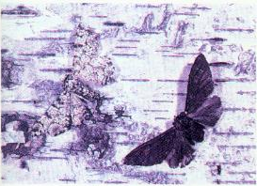
哈工大-遗传学
第十一章 群体遗传学

Slide 14
2. 选择系数(selective coefficient)：一种基因型的个体在群体中不利于生存的程度，用S表示且有S=1-ω，显然ω=1时, S=0; ω=0时，S=1.
在污染区时：
在非污染区时：
选择系数S
0
0.53
选择系数S
0.657
0
哈工大-遗传学
第十一章 群体遗传学

Slide 15
(二)、选择对H-W平衡的影响
1. 对隐性纯合体的不完全选择，即0﹤S﹤1.
设：在一个平衡群体中，一对等位基因A和a，频率
分别为p、q ，隐性纯合体的选择系数为S；
则：基因型频率为：
AA: D = p²， Aa: H = 2pq，aa: R = q²
哈工大-遗传学
第十一章 群体遗传学

Slide 16
选择前
p₁//G₁
选择后
p₂//G₁*
p₂//G₂
世代1
p₃//G₂*
p₃//G₃
世代2
p₄//G₃*
p₄//G₄
世代3
p₅//G₄*
群体在选择前后基因频率与基因型频率的变化示意图
世代4
哈工大-遗传学
第十一章 群体遗传学

Slide 17
群体在选择前后基因频率与基因型频率的变化示意图
选择前
p₁//G₁
选择后
p₂//G₁*
p₂//G₂
世代1
p₃//G₂*
p₃//G₃
世代2
p₄//G₃*
p₄//G₄
S：选择
世代3
p₅//G₄*
H：遗传或传递
世代4
p₂
H
S
p₃
H
S
……
p₁//G₁
G₁*
G₂
G₂*
G₃
世代1
世代2
世代…

Slide 18
且：而aa的ω=1-S，AA 和 Aa 的 ω=1，则选择前后基因 型的频率分别为：
基因型 | AA | Aa | aa | 全群体
选择前 | N·p² | N·2pq | N·q² | N
适应值 | 1 | 1 | 1-S | -
选择后 | N·p² | N·2pq | N·q²(1-S) | N·(1-Sq²)
相对频率 | N·p² N·(1-Sq²) | N·2pq N·(1-Sq²) | N·q²(1-S) N·( 1-Sq² ) | 1
哈工大-遗传学
第十一章 群体遗传学

Slide 19
基因型 | AA | Aa | aa | 全群体
起始频率 | p² | 2pq | q² | 1
适应值 | 1 | 1 | 1-S | -
选择后 | p² | 2pq | q²(1-S) | 1-Sq²
相对频率 | p² 1-Sq² | 2pq 1-Sq² | q²(1-S) 1-Sq² | 1
经过选择后的基因频率和下一代选择前的基因频率为：
A: p₁ = ( p² + pq ) / ( 1-Sq² ) = p / ( 1-Sq² )
a: q₁ = [q² ( 1-S ) + pq] / ( 1-Sq² ) = q (1 - Sq) / ( 1 - Sq² )
a基因的频率改变量：
Δq = q₁ – q = q ( 1 – Sq ) /( 1 - Sq² ) – q = -Sq²(1-q) /(1-Sq²)
q很小时，1 - Sq² ≈ 1，则 Δq ≈ -Sq²(1-q)
哈工大-遗传学
第十一章 群体遗传学

Slide 20
表：
q
值不同
,
S
值不同时选择的效率也是不同的
Δ
q
S
值不同时所需的代数
q₀
q_{n}
S=1
S=0.5
S=0.1
S=0.01
0.99
0.75
1
8
38
382
0.75
*
0.50
1
3
18
176
0.50
0.25
2
6
31
310
0.25
0.10
6
14
71
710
0.10
0.01
90
185
924
9,240
0.01
0.001
900
1,805
9,023
90,231
0.001
0.0001
9,000
18,005
90,023
900,230
*
q
等于或接近
2/3=0.67
时基因频率改变最快
哈工大-遗传学
第十一章 群体遗传学

Slide 21

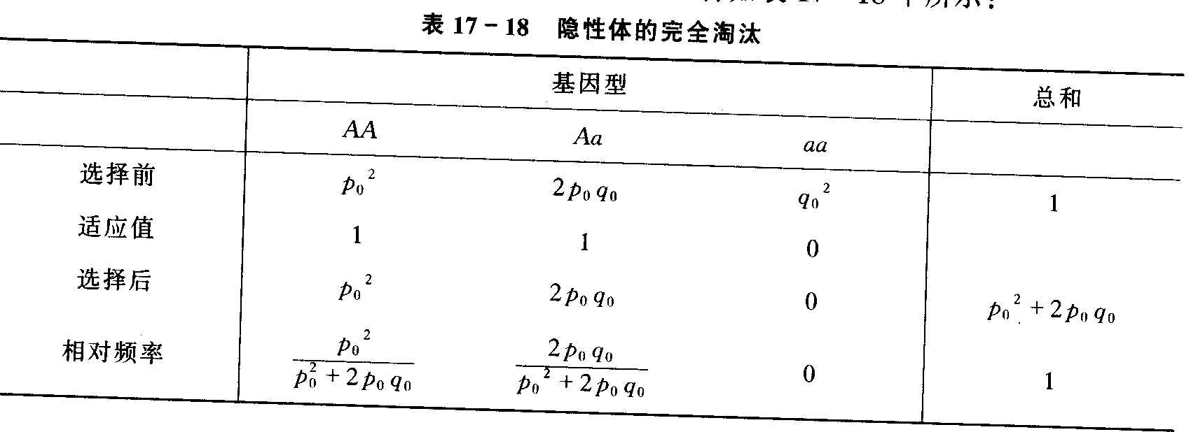
2. 对隐性纯合体的完全选择，即S=1：
对隐性个体的完全淘汰
哈工大-遗传学
第十一章 群体遗传学

Slide 22
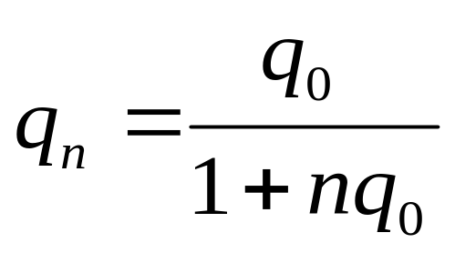
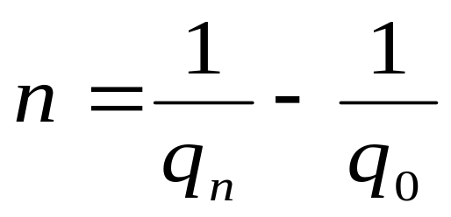
经过一代选择后， A和a基因的频率为：
A: p₁ = ( p₀²+ p₀q₀)/ ( p₀²+2p₀q₀) = ( p₀+q₀)/(1+q₀)= 1/(1+ q₀)
a: q₁= [2p₀q₀/( p₀²+2p₀q₀)]/2 = q₀/(1+q₀)
⇒ q_{n+1} = q_{n} /(1+ q_{n})
可以递推 ⇒ q_{n} = q₀ /(1+ nq₀)
即 n=(1/q_{n}) - ( 1/q₀ )，当q_{n} = q₀/2 时，n=1/q₀
表示: 隐性基因减少一半时的世代数为初始基因频率的倒数
哈工大-遗传学
第十一章 群体遗传学

Slide 23
举例: 已知人类白化病等位基因的频率为0.01，若白化纯合体不育（S=1），要将此基因的频率分别降至0.001和0.0001所需的世代数。
利用 n = (1/q_{n}) - (1/q₀) 计算:
n = (1/0.001) - (1/0.01) = 900
n = (1/0.0001) - (1/0.01) = 9900
哈工大-遗传学
第十一章 群体遗传学

Slide 24
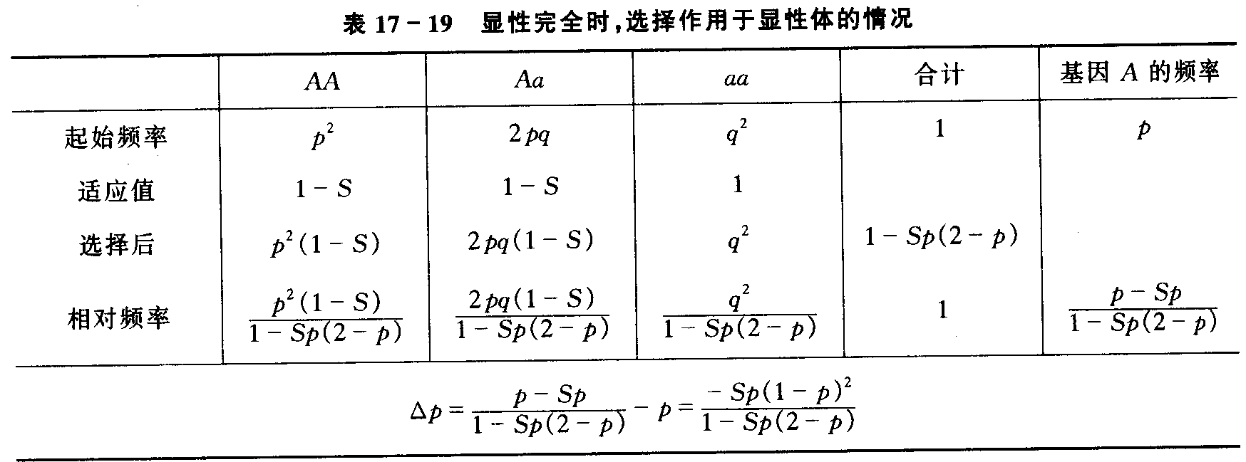
3. 对显性体的选择
显性完全时，选择作用于显性个体的情况
哈工大-遗传学
第十一章 群体遗传学

Slide 25
经过一个世代的选择后，A和a基因的频率分别为：
A: p₁ = [p²(1-S)+pq(1-S)]/[1-Sp(2-p)] = (1-S)p / [1-Sp(2-p)]
a: q₁ = [q²+pq(1-S)/[1-Sp(2-p)] = q(1-pS)/[1-Sp(2-p)]
∴ Δp = p(1-S)/[1-Sp(2-p)]-p = -Sp(1-p)²/[1-Sp(2-p)]
当p或S很小时，分母约为1，Δp ≈ -Sp(1-p)²
哈工大-遗传学
第十一章 群体遗传学

Slide 26
举例: AA、Aa和aa基因型的适合度分别为0.9、1和0.7。
问：（1）假定一平衡群体中A等位基因频率 p = 0.5，则下一代 p 是多少？（2）当群体平衡时 p 值是多少？
哈工大-遗传学
第十一章 群体遗传学

Slide 27
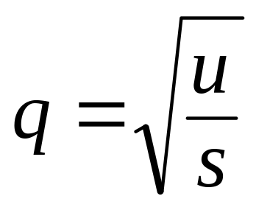
三、突变与选择联合作用
1. 选择隐性纯合体
设：一对等位基因A和a(频率分别为p, q)，正向突变率u，回复
突变率v，同时选择系数S作用于aa
则：突变使a的改变量为：Δq_{m}= pu - qv = u(1-q) - qv
选择使a的改变量为：Δq_{s} = -Sq²(1-q)/(1-Sq²) ≈ -Sq²(1-q)
(注：q很小时作近似处理，即1-Sq² ≈ 1)
平衡时： Δq_{m} +Δq_{s} = 0 ，即 u(1-q) - vq = Sq²(1-q)
若v也很小，vq ≈ 0，则u ≈ Sq²，q =√u/S
可用于推算自发突变的频率 u 或平衡时 q
q和v很小时：
可用于推算
自发突变的频率 u 或平衡时 q
哈工大-遗传学
第十一章 群体遗传学

Slide 28
举例：
人类全色盲为常染色体隐性遗传，纯合体的比例为8万分之1，且患者的子女为正常人的一半，求正向突变率。
解: q² = 1/80000，S = 0.5，则 u = Sq² = 6.25×10⁻⁶
哈工大-遗传学
第十一章 群体遗传学

Slide 29
2. 选择的是显性纯合体：同样 v = Sp²；
3. 选择显性体（AA和Aa）
选择Δp₁ = -Sp(1-p)² (当p或S很小时)；
突变Δp₂ = qv - pu= v(1-p) - pu；
平衡 Δp₁ = Δp_{2 ，}
即：Sp(1-p)² + pu = v(1-p) ⇒当 p 和u很小时，1-p ≈ 1， S+u ≈ S，所以 v = Sp
例如：人类侏儒即软骨发育不全(AA，Aa)，适应值ω=0.2 ，正常a突变为A的频率v = 5 ×10⁻⁵，求A基因的频率。
解：S=1-ω= 0.8，v = 5 ×10⁻⁵，则
p = v/S=6.25×10⁻⁵ 杂合体H = 2pq ≈ 2p = 1.25×10⁻⁴
哈工大-遗传学
第十一章 群体遗传学

Slide 30

四、迁移
迁移(migration): 指个体从一个群体迁入另一个群体或从一个群体迁出，然后参与交配繁殖，导致群体间的基因流动。
设: 一个群体中，一对等位基因A和a的基因频率为p₀和q₀
m
群体
m
哈工大-遗传学
第十一章 群体遗传学

Slide 31
若迁入者A和a基因频率为 p₀′ 和 q₀′ ，那么在当代迁移后或下一代未发生迁移之前，a的基因频率为：
q₁ = q₀ - mq₀ + mq₀′ = mq₀′ + (1-m) q₀ = m( q₀′ - q₀ ) + q₀
若每个世代都发生迁移且每代m不变，则：
q₂ = mq₀′ + (1-m) q₁ = mq₀′ + (1-m)[m(q₀′ - q₀) + q₀]
= mq₀′ + m(1-m)q₀′ + (1-m)²q₀
哈工大-遗传学
第十一章 群体遗传学

Slide 32
可以类推：
q_{n}= mq₀′ + m (1-m)q₀′ + m (1-m)² q₀′ + … +
m(1-m)^{n-1} q₀′ + (1-m)^{n} q₀
前n项之和S_{n} = mq₀′ [1-(1-m)^{n}]/[1-(1-m)] = q₀′ -q₀′ (1-m)^{n}
故连续迁移n代后群体乙中a基因的频率：
q_{n} = [q₀′ - q₀′ (1-m)^{n}] + (1-m)^{n}q₀ = q₀′ +(1-m)^{n}(q₀- q₀′ )
所以：(1-m)^{n} = (q_{n}- q₀′ )/(q₀- q₀′ )
连续n代迁移且m不变：
q_{n} = q₀′ + (1-m)^{n} ( q₀- q₀′ )
(1-m)^{n} = ( q_{n}- q₀′ ) /( q₀- q₀′ )
哈工大-遗传学
第十一章 群体遗传学

Slide 33
举例：两个群体A、B，群体A中的R基因频率p′ = 0.028, 群体B中R基因频率p₀ = 0.630, A群体向B群体发生基因迁移10代后，B群体的p_{n} = 0.446。求R基因迁移的频率。
解: (1-m)^{n} = ( p_{n} - p′ )/( p₀ - p′ )
(1-m)¹⁰ = (0.446-0.028)/(0.630-0.028)
可得m = 1 - ¹⁰√0.694
= 0.036
哈工大-遗传学
第十一章 群体遗传学

Slide 34
五、遗传漂变
许多中性或无利性状的存在不一定能用自然选择来
解释，可能是遗传漂变的作用；
∴ 遗传漂变作用􀃎 可以将那些中性或无利的性状在群体中继续保留下来，而不被消灭；
例如：人类不同种族所具有的血型频率差异在实际
中并没有适应上的意义，可能同类人将血型差异一直传
下来，可能是遗传漂变的结果；
哈工大-遗传学
第十一章 群体遗传学

Slide 35
遗传漂变(random genetic drift): 一个小群体中，由于偶然事件导致群体中基因频率随机波动的现象。
特点：
1. 遗传漂变与抽取的样本数有关，样本数越小基因频率的波动越大，样本数越大基因频率的波动越小；
2. 环境条件的改变可能造成遗传漂变。
哈工大-遗传学
第十一章 群体遗传学

Slide 36



奠基者效应(founder effect)和瓶颈效应(bottle effect)：
奠基者效应: 由少数几个个体的基因频率，决定后代的基因频率；
瓶颈效应: 一个大的群体通过“瓶颈”后，由少数几个个体再扩展成原来规模的群体，群体数量消长的过程对遗传造成的影响；
哈工大-遗传学
第十一章 群体遗传学

Slide 37
第四节 群体遗传学中常见的概念与理论
遗传多态性(genetic polymorphism): 一个物种的遗传基础存在两种或两种以上变异类型的现象。
例如: 检测一个海蠕虫群体中的30个基因座，其中有18个有多态性，多态性频率60%。
哈工大-遗传学
第十一章 群体遗传学

Slide 38
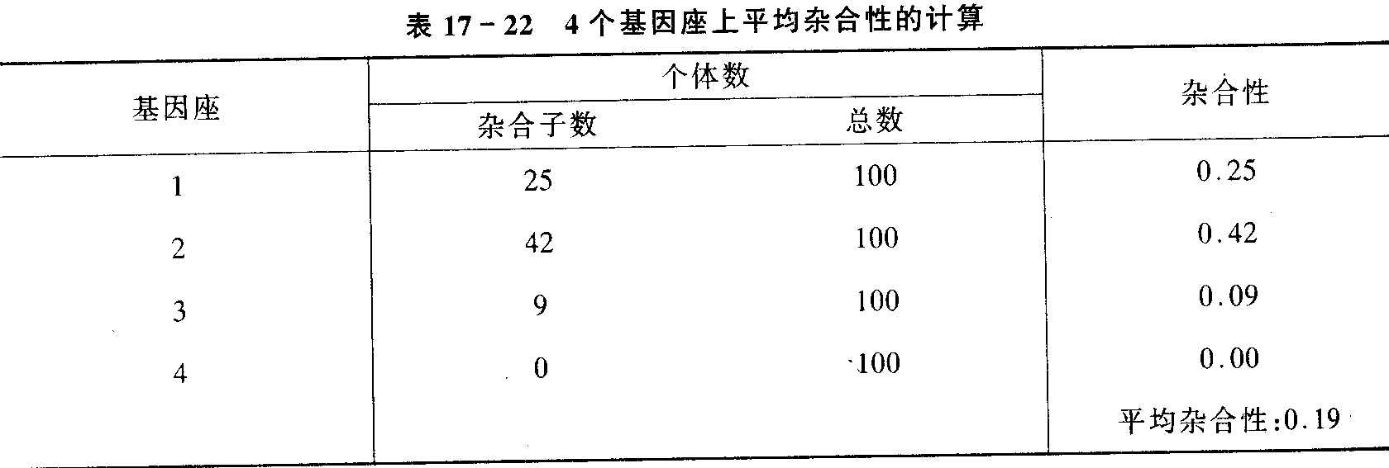
H =
杂合性(heterozygosity): 指群体中，平均每个基因座位是杂合状态的比率，或者称为群体的平均杂合性；
各基因座杂合子频率的总和
基因座的总数
4个基因座上平均杂合性的计算

Slide 39

物种：指个体间能相互交配且能产生健康而又可育后代的一个自然群体；
(1). 通常以生殖隔离作为确定物种的标准；
生殖隔离的机制：
①合子前生殖隔离：防止群体间的交流形成杂合子；
②合子后生殖隔离：降低杂合子的生存或生殖能力；
哈工大-遗传学
第十一章 群体遗传学

Slide 40
(2). 物种的形成过程
阶段Ⅰ：阻断同一物种两个不同群体间的基因交流，各自独立分化，当达到生殖隔离(主要是合子后)的程度时，便形成两个新的物种；
阶段Ⅱ：阻断两个不同栖息地的物种间的基因之间的交流(主要是合子前的生殖隔离)，使远源物种的差别加大；
哈工大-遗传学
第十一章 群体遗传学

Slide 41
分子进化的中性学说：大多数氨基酸和核苷酸进化的突变型的替换是由选择上呈中性或近中性的突变经随机固定造成的；
哈工大-遗传学
第十一章 群体遗传学

